Slide 1
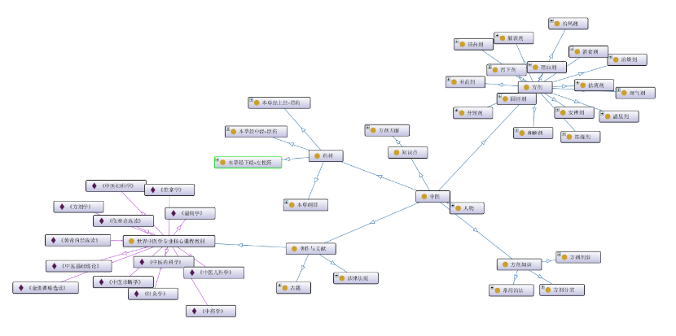
使用Protégé建立中国传统医学本体模型Ontology
Xiaoqi Zhao
GitHub: https://github.com/yasenstar/Traditional_Chinese_Medicine
Gitee: https://gitee.com/yasenstar/Traditional_Chinese_Medicine

Slide 2
主要内容与建模结构
文件保存与代码仓库（GitHub, Gitee）
中医的知识体系和信息的收集
Protégé的本体模型（Ontology）的结构设计思路
Class vs Instance
How to handle the relationships in Chinese Medicine context
本体模型的可视化
本体模型的查询支持（SPARQL实施）
介绍视频的安排
Xiaoqi Zhao (xiaoqizhao@outlook.com)

Slide 3
使用Protégé建立中国传统医学本体模型Ontology - 002
更新repository page
输入历代朝代结构
构建《本草纲目》药品class结构，与《神农本草经》cross reference
用DL Query检视ontology
GitHub: https://github.com/yasenstar/Traditional_Chinese_Medicine
Gitee: https://gitee.com/yasenstar/Traditional_Chinese_Medicine
Xiaoqi Zhao

Slide 4

使用Protégé建立中国传统医学本体模型Ontology - 003
整合代码信息仓库
本体模型化整为零
从《方剂学》探讨方剂-药材-药量与出处之间的本体元素选择与关系
初步建立chinese_prescription本体
GitHub: https://github.com/yasenstar/Chinese_Culture
Gitee: https://gitee.com/yasenstar/Chinese_Culture
Xiaoqi Zhao

Slide 5

使用Protégé建立中国传统医学本体模型Ontology - 004
以《中医基础理论》为蓝本构建新的本体模型
厘清Class与Individual的关系
创建初步的属性（关系）
authoredBy ←→ authored
includes ←→ belongsTo, etc.
完成绪论的部分
GitHub: https://github.com/yasenstar/Chinese_Culture
Gitee: https://gitee.com/yasenstar/Chinese_Culture
Xiaoqi Zhao

Slide 6



使用Protégé建立中国传统医学本体模型CN-MEDO Ontology - 005
建立新的本体模型：CN-MEDO (Chinese Medicine Ontology)
从《神农本草经》和《伤寒杂病论》入手
建立上、中、下三经的药品名录结构
建立病脉证第一层结构
探讨后续Class / Instance建模考量
GitHub: https://github.com/yasenstar/Chinese_Culture
Gitee: https://gitee.com/yasenstar/Chinese_Culture

Slide 7
使用Protégé建立中国医学本体模型 CN-MEDO Ontology - 006
对“小青龙汤方”进行Ontology建模
药品class / individual
病证class / individual
药方class / individual
建立如下Protégé object property:
药方与药品的组分
示例药品药性
GitHub: https://github.com/yasenstar/Chinese_Culture
Gitee: https://gitee.com/yasenstar/Chinese_Culture

Slide 8
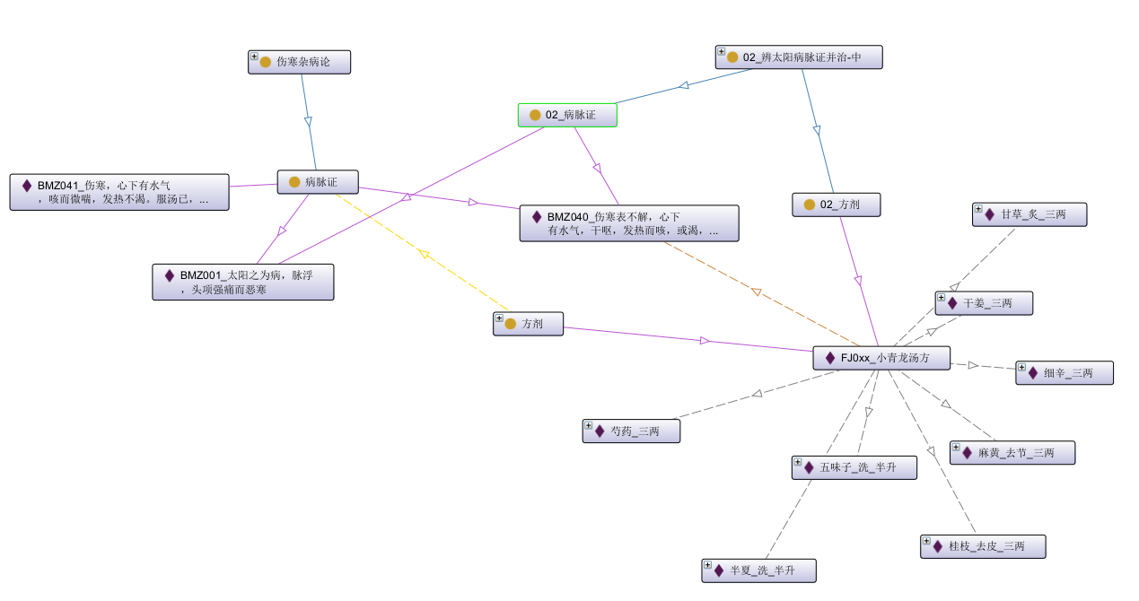
使用Protégé建立中国医学本体模型 CN-MEDO Ontology - 007
完成“小青龙汤”的方剂建模
使用Create Axioms from Excel Workbook来批量输入individuals
导入《伤寒杂病论》第一章：辨太阳病脉证并治-上
病脉证：BMZxxx
方剂: FJxxx
GitHub: https://github.com/yasenstar/Chinese_Culture
Gitee: https://gitee.com/yasenstar/Chinese_Culture

Slide 9
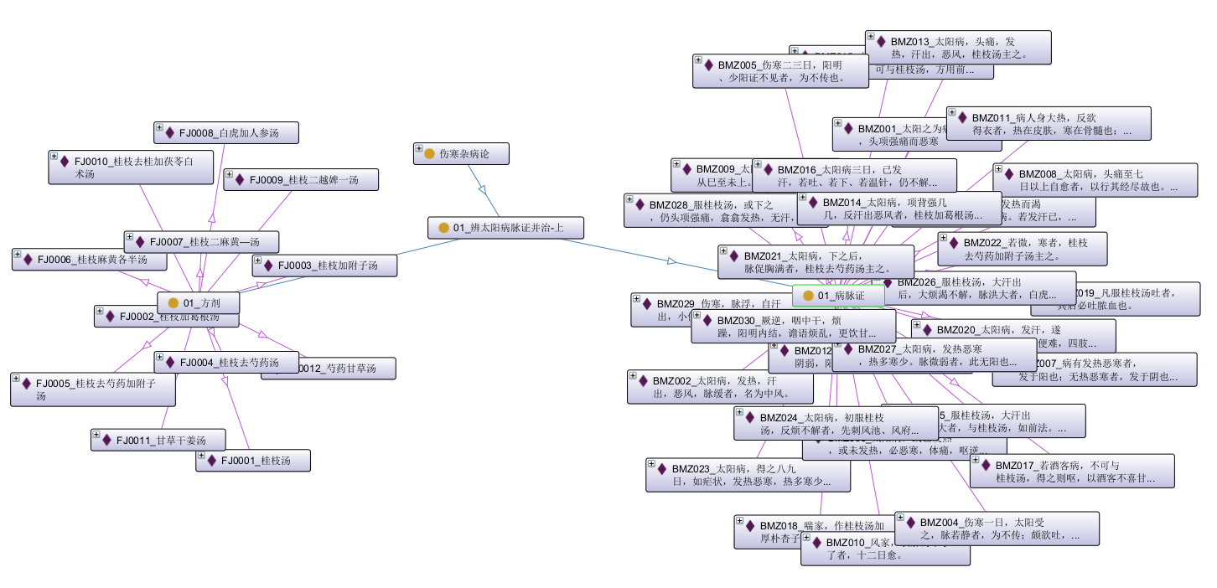
使用Protégé建立中国医学本体模型 CN-MEDO Ontology - 008
完成“伤寒杂病论 之 01_辨太阳病脉证并治-上”的方剂与病证建模
OntoGraf的可视化
基本SPARQL查询
GitHub: https://github.com/yasenstar/Chinese_Culture
Gitee: https://gitee.com/yasenstar/Chinese_Culture

Slide 10

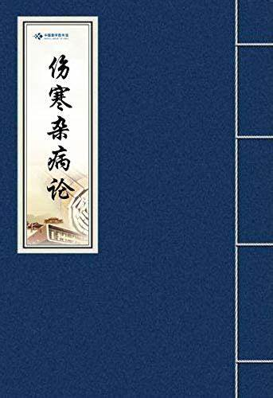
使用Protégé建立中国医学本体模型 CN-MEDO Ontology - 009
完成“伤寒杂病论”其他章节的方剂与病脉证建模数据准备
Protégé中Individuals的批量重命名
0xx -> 000xx (Refactor – Rename Multiple Entities)
Protégé批量导入Individuals (Axioms)
GitHub: https://github.com/yasenstar/Chinese_Culture
Gitee: https://gitee.com/yasenstar/Chinese_Culture

Slide 11
使用Protégé建立中国医学本体模型 CN-MEDO Ontology - 010
完成“伤寒杂病论”前三章（太阳病）的方剂与病脉证数据建模
解决了中文输入情况下与自动补全功能快捷键的冲突问题 ( https://github.com/protegeproject/protege/issues/1199 )
Ontology的Class结构重整
添加示例的SPARQL查询语句
发布Ontology到https://mmisw.org/ont
GitHub: https://github.com/yasenstar/Chinese_Culture
Gitee: https://gitee.com/yasenstar/Chinese_Culture

Slide 12
使用Protégé建立中国医学本体模型 CN-MEDO Ontology - 011
“伤寒杂病论”方剂与病脉证数据建模演示 (第4、5章)
GitHub: https://github.com/yasenstar/Chinese_Culture
Gitee: https://gitee.com/yasenstar/Chinese_Culture

